Slide 1
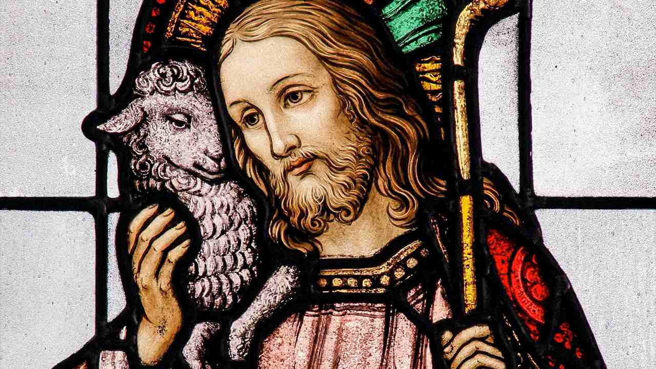
15º DOMINGO DO TEMPO PASCAL

Slide 2
FINAL
A PALAVRA DO SENHOR CRIOU OS CÉUS,
TRANSBORDA EM TODA A TERRA A SUA GRAÇA,
TRANSBORDA EM TODA A TERRA A SUA GRAÇA,
ALELUIA, ALELUIA!
Ó JUSTOS, ALEGRAI-VOS NO SENHOR! *
AOS RETOS FICA BEM GLORIFICÁ-LO. R.

Slide 3
FINAL
A PALAVRA DO SENHOR CRIOU OS CÉUS,
TRANSBORDA EM TODA A TERRA A SUA GRAÇA,
TRANSBORDA EM TODA A TERRA A SUA GRAÇA,
ALELUIA, ALELUIA!
DAI GRAÇAS AO SENHOR AO SOM DA HARPA,
NA LIRA DE DEZ CORDAS CELEBRAI-O! R.

Slide 5
ATO PENITENCIAL
SENHOR, NOSSA PAZ, TENDE PIEDADE DE NÓS.
SENHOR TENDE PIEDADE DE NÓS

Slide 6
ATO PENITENCIAL
CRISTO, NOSSA PÁSCOA, TENDE PIEDADE DE NÓS.
CRISTO, TENDE PIEDADE DE NÓS

Slide 7
ATO PENITENCIAL
SENHOR, NOSSA VIDA, TENDE PIEDADE DE NÓS.
SENHOR, TENDE PIEDADE DE NÓS

Slide 9
HINO DE LOUVOR
GLÓRIA A DEUS NAS ALTURAS E PAZ NA TERRA AOS HOMENS POR ELE AMADOS
SENHOR DEUS, REI DOS CÉUS, DEUS PAI TODO PODEROSO

Slide 10
HINO DE LOUVOR
NÓS VOS LOUVAMOS, NÓS VOS BENDIZEMOS
NÓS VOS ADORAMOS, NÓS VOS GLORIFICAMOS
NÓS VOS DAMOS GRAÇAS, POR VOSSA IMENSA GLÓRIA.

Slide 11
HINO DE LOUVOR
GLÓRIA A DEUS NAS ALTURAS E PAZ NA TERRA AOS HOMENS POR ELE AMADOS
SENHOR JESUS CRISTO, FILHO UNIGÊNITO,
SENHOR DEUS, CORDEIRO DE DEUS, FILHO DE DEUS PAI

Slide 12
HINO DE LOUVOR
VÓS QUE TIRAIS O PECADO DO MUNDO, TENDE PIEDADE DE NÓS
VÓS QUE TIRAIS O PECADO DO MUNDO, ACOLHEI A NOSSA SÚPLICA

Slide 13
HINO DE LOUVOR
VÓS QUE ESTAIS À DIREITA DO PAI,
TENDE PIEDADE DE NÓS
GLÓRIA A DEUS NAS ALTURAS E PAZ NA TERRA AOS HOMENS POR ELE AMADOS
SÓ VÓS SOIS SANTO, SÓ VÓS O SENHOR

Slide 14
HINO DE LOUVOR
SÓ VÓS O ALTÍSSIMO, JESUS CRISTO,
COM O ESPÍRITO SANTO NA GLÓRIA DE DEUS PAI.
GLÓRIA A DEUS NAS ALTURAS E PAZ NA TERRA AOS HOMENS POR ELE AMADOS
AMÉM!

Slide 16
SALMO RESPONSORIAL
A PEDRA QUE OS PEDREIROS REJEITARAM, TORNOU-SE AGORA A PEDRA ANGULAR

Slide 18
ACLAMAÇÃO
ALELUIA, ALELUIA, ALELUIA, ALELUIA
EU SOU O BOM PASTOR, DIZ O SENHOR, EU CONHEÇO MINHAS OVELHAS E ELAS ME CONHECEM.
ALELUIA, ALELUIA, ALELUIA, ALELUIA

Slide 20
ORAÇÃO DO DIZIMISTA
PAI SANTO, CONTEMPLANDO JESUS CRISTO, VOSSO FILHO BEM AMADO QUE SE ENTREGOU POR NÓS NA CRUZ, E TOCADO PELO AMOR QUE O ESPÍRITO SANTO DERRAMA EM NÓS, MANIFESTO COM ESTA CONTRIBUIÇÃO

Slide 21
ORAÇÃO DO DIZIMISTA
MINHA PERTNÇA À IGREJA, SOLIDÁRIO COM SUA MISSÃO E COM MAIS OS NECESSITADOS. DE TODO O CORAÇÃO, Ó PAI, CONTRIBUO COM O QUE POSSO: RECEBEI, Ó SENHOR. AMÉM.

Slide 23
CANTO DAS OFERENDAS
SOU BOM PASTOR, OVELHAS GUARDAREI:
NÃO TENHO OUTRO OFÍCIO NEM TEREI.
QUANTAS VIDAS EU TIVER EU LHES DAREI!

Slide 24
CANTO DAS OFERENDAS
1. MAUS PASTORES NUM DIA DE SOMBRA,
NÃO CUIDARAM E O REBANHO SE PERDEU.
VOU SAIR PELO CAMPO, REUNIR O QUE É MEU,
CONDUZIR E SALVAR.

Slide 25
CANTO DAS OFERENDAS
SOU BOM PASTOR, OVELHAS GUARDAREI:
NÃO TENHO OUTRO OFÍCIO NEM TEREI.
QUANTAS VIDAS EU TIVER EU LHES DAREI!

Slide 26
CANTO DAS OFERENDAS
2. VERDES PRADOS E BELAS MONTANHAS
HÃO DE VER O PASTOR REBANHO ATRÁS.
JUNTO A MIM AS OELHAS TERÃO MUITA PAZ,
PODERÃO DESCANSAR!

Slide 28
SANTO
SANTO, SANTO, SANTO
SENHOR DEUS DO UNIVERSO.
O CÉU E A TERRA PROCLAMAM
PROCLAMAM A VOSSA GLÓRIA
HOSANA, HOSANA, HOSANA
HOSANA NAS ALTURAS(2X)

Slide 29
SANTO
BENDITO O QUE VEM
EM NOME DO SENHOR
BENDITO O QUE VEM
EM NOME DO SENHOR
HOSANA, HOSANA, HOSANA
HOSANA NAS ALTURAS(2X)

Slide 31
COMUNHÃO
1. PELOS PRADOS E CAMPINAS VERDEJANTES EU VOU
É O SENHOR QUE ME LEVA A DESCANSAR
JUNTO ÀS FONTES DE ÁGUAS PURAS REPOUSANTES EU VOU
MINHAS FORÇAS O SENHOR VAI ANIMAR

Slide 32
COMUNHÃO
1. PELOS PRADOS E CAMPINAS VERDEJANTES EU VOU
É O SENHOR QUE ME LEVA A DESCANSAR
JUNTO ÀS FONTES DE ÁGUAS PURAS REPOUSANTES EU VOU
MINHAS FORÇAS O SENHOR VAI ANIMAR

Slide 33
COMUNHÃO
TU ÉS, SENHOR, O MEU PASTOR
POR ISSO NADA EM MINHA VIDA FALTARÁ!
TU ÉS, SENHOR, O MEU PASTOR
POR ISSO NADA EM MINHA VIDA FALTARÁ!

Slide 34
COMUNHÃO
2. NOS CAMINHOS MAIS SEGUROS JUNTO D'ELE EU VOU
E PRA SEMPRE O SEU NOME EU HONRAREI
SE EU ENCONTRO MIL ABISMOS NOS CAMINHOS EU VOU
SEGURANÇA SEMPRE TENHO EM SUAS MÃOS

Slide 35
COMUNHÃO
TU ÉS, SENHOR, O MEU PASTOR
POR ISSO NADA EM MINHA VIDA FALTARÁ!
TU ÉS, SENHOR, O MEU PASTOR
POR ISSO NADA EM MINHA VIDA FALTARÁ!

Slide 36
COMUNHÃO
3. AO BANQUETE EM SUA CASA MUITO ALEGRE EU VOU
UM LUGAR EM SUA MESA ME PREPAROU
ELE UNGE MINHA FRONTE E ME FAZ SER FELIZ
E TRANSBORDA A MINHA TAÇA EM SEU AMOR

Slide 37
COMUNHÃO
TU ÉS, SENHOR, O MEU PASTOR
POR ISSO NADA EM MINHA VIDA FALTARÁ!
TU ÉS, SENHOR, O MEU PASTOR
POR ISSO NADA EM MINHA VIDA FALTARÁ!

Slide 39
PÓS-COMUNHÃO
ALMA DE CRISTO, SANTIFICAI-ME
CORPO DE CRISTO, SALVAI-ME
SANGUE DE CRISTO, INEBRIAI-ME
ÁGUA DO LADO DE CRISTO, LAVAI-ME

Slide 40
PÓS-COMUNHÃO
PAIXÃO DE CRISTO, CONFORTAI-ME
Ó BOM JESUS, OUVI-ME
DENTRO DE VOSSAS CHAGAS, ESCONDEI-ME.

Slide 41
PÓS-COMUNHÃO
NÃO PERMITAIS QUE EU ME SEPARE DE VÓS
DO ESPÍRITO MALIGNO DEFENDEI-ME
NA HORA DA MORTE
CHAMAI-ME

Slide 42
PÓS-COMUNHÃO
E MANDAI-ME IR PARA VÓS
PARA QUE COM VOSSOS SANTOS VOS LOUVE
POR TODOS OS SÉCULOS DOS SÉCULOS, AMÉM

Slide 44
FINAL
CRISTO VENCEU, ALELUIA!
RESSUSCITOU, ALELUIA!
O PAI LHE DEU GLÓRIA E PODER
EIS NOSSO CANTO, ALELUIA!

Slide 45
FINAL
1. ESTE É O DIA EM QUE O AMOR VENCEU
BRILHANTE LUZ ILUMINOU AS TREVAS
NÓS FOMOS SALVOS PARA SEMPRE.

